Slide 1
Les 2 Kosten
Vaste - Variabele kosten en Afschrijvingen

Slide 2
Wat gaan we doen?
Huiswerk bespreken. Zijn er nog vragen over de opdracht 3.1?
Korte herhaling van de lesstof vorige week
Maken van nieuwe opdrachten, wat niet af is wordt automatisch huiswerk voor de volgende keer.

Slide 3
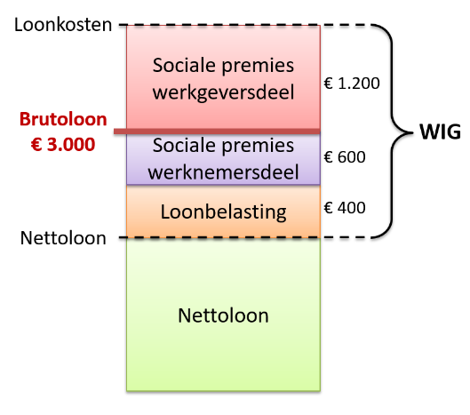
Herhaling vorige les
Wat is een exploitatiebegroting?
Een begroting waarin de verwachte inkomsten en kosten op een rijtje zijn gezet. Dit moet je uit je hoofd kennen!
Wat zijn kosten?
Personeelskosten zijn het ergste
Vaste en variabele kosten, wordt zo uitgelegd.
En we gaan het over afschrijvingen hebben.
Definitie van kosten is: Kosten zijn de financiële offers die noodzakelijk zijn om een onderneming goed te laten lopen.
Definitie van verspilling: Verspilling zijn kosten die het bedrijf maakt, maar zijn niet noodzakelijk.
Kosten mogen doorberekend worden aan de klant, verspillingen niet.
Omzet/Verkopen
inkoopkosten | -/-
 | Bruto Winst
Vaste en variabele
Kosten verwacht | -/-
 | Netto winst
Belastingen/heffingen | -/-

Slide 4
Eerst iets over variabele en constante kosten
Variabele kosten
Dat zijn kosten die afhankelijk zijn van de bedrijfsdrukte.
Voorbeelden……….
Constante kosten
Dat zijn die kosten die niet direct afhankelijk zijn van de bedrijfsdrukte
Voorbeelden……….
Directe kosten
Kosten die direct te koppelen zijn aan het product of dienst
Indirecte kosten
Kosten die niet direct te koppelen zijn aan het product of dienst

Slide 5
Naast Vaste en variabele kosten zijn er
Directe kosten
Dat zijn kosten die direct met het of direct aan het product of dienst te koppelen zijn.
Voorbeelden zijn: materiaal verbruik
Inkoopkosten
Afschrijvingen van bijv. een bepaalde machine
Indirecte kosten
Dat zijn die kosten die niet direct aan een productie of productie/dienst te koppelen zijn
Voorbeelden zijn
Huurkosten van het gebouw, lease auto of magazijn
Verkoopkosten
Onderhoudskosten enz.

Slide 6
De afschrijvingskosten
Als je een product/apparaat (DPM) koopt dan wordt het door gebruik en de tijd steeds minder waard.
Na een tijdje is het DPM “op” en moet er een nieuwe komen.
De klant betaald voor de investeringen die je daarvoor maakt, dat noemen we ROI (return on investment). Ofwel wanneer heb ik het terugverdiend.
De tijd die daarvoor wordt uitgetrokken noemen we de “levensduur” ook wel omlooptijd genoemd.
We kennen twee vormen van levensduur.
De technische levensduur
De economische levensduur
filmpje afschrijvingen

Slide 7
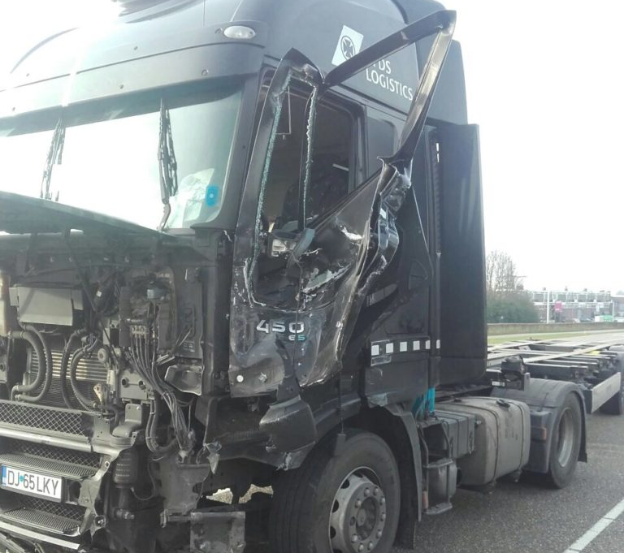
De Technische Levensduur
De technische levensduur is de periode dat een bedrijfsmiddel technisch in staat is prestaties te leveren.
Als dat niet meer mogelijk is, ziet er als volgt uit.

Slide 8
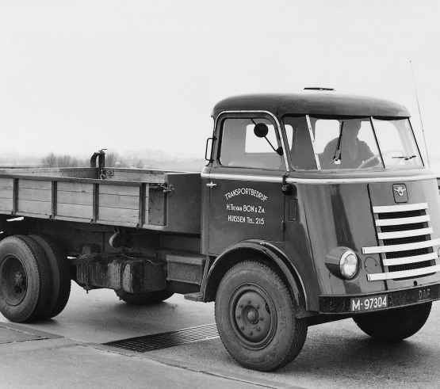
De Economische Levensduur
De periode waarin het economisch verantwoord is het bedrijfsmiddel te gebruiken, maar het kan bijv. technisch nog volledig in orde zijn.
Dat wil zeggen zolang de opbrengsten hoger zijn dan de kosten die je voor het dpm moet maken.
Kan er als volgt uitzien.

Slide 9
We kennen twee afschrijvingsmethodes
Afschrijven met een vast percentage van de aanschafprijs;
Jaarlijks afschrijvingsbedrag = aanschafprijs -/- restwaarde
economische levensduur
Afschrijven met een vast percentage van de boekwaarde;
Met deze methode neem je een vast percentage van de boekwaarde van dat jaar.
Afschrijvingsbedrag wordt daardoor steeds lager.
Van de belastingdienst mag je elk jaar maximaal 20% afschrijven (dus in maximaal 5 jaar langer mag wel, maar is niet altijd handig).

Slide 10
We gaan aan het werk
Huiswerk is het lezen en leren hoofdstuk 3.2 (pagina 39 t/m 43)
Opdrachten die we gaan maken zijn (van pagina 28 t/m 44):
De opgaven: 3.2; 3.4; 3.5; 3.6; 3.14; 3.17 en 3.19.
Van deze lessen wordt nog een wikiwijs gemaakt
Aan het werk.

